Slide 1
"Диалог с семьей"
Газета основана:
сентябрь 2007 года
Муниципальное казённое дошкольное образовательное учреждение детский сад № 3
№ 4 2019-2020 уч.год
Тема номера: «Нравственно – патриотическое воспитание дошкольников»
Читайте в номере:
Заочная школа для родителей: «Роль семьи в воспитании нравственно-патриотических чувств у дошкольников».
Памятка для родителей «Как приобщить детей к нравственно – патриотическому воспитанию».
Советы родителям «Как воспитать патриота».
Праздники календаря «День Космонавтики», «Вербное воскресенье», »Пасха»., «1 Мая», «День Победы».
Литературная страничка «Благовещенье и свет», «Нет в России пальм зеленых», «Пасхальный звон», «Пословицы о Родине», «Родина».
Делаем вместе с детьми. «Пасхальная курочка», открытка «С днем Победы».
Специалисты советуют «Развитие читательского интереса у дошкольников», «Прогулка в жизни ребенка».
Самая умная страничка. Ребусы и головоломки для детей.
Говорят дети «Кто такие лунатики?», «Почему мы празднуем День Победы?».
Из жизни нашего ДОУ. «О войне мы говорим стихами», «Пасхальный сувенир».

Slide 2
«Диалог с семьей» № 4
ЗАОЧНАЯ ШКОЛА «Роль семьи в воспитании нравственно – патриотических чувств у дошкольников»
Воспитать патриота своей Родины - ответственная и сложная задача, решение которой в дошкольном детстве только начинается.
Патриотическое воспитание, интерес к духовному началу нашей жизни начинается в семье. Но условий для этого сегодня, к сожалению, мало. И дело тут не в отсутствии у родителей времени для педагогических бесед со своими детьми, а в нашем желании оградить их от трудных задач, работы, духовных усилий. Каждая семья – это свой замкнутый мир и своя жизнь, свои радости и печали, заботы и традиции, свой быт.
Сегодня страна переживает сложный этап своего развития. Появилась необыкновенная легкость и безответственность в супружеских отношениях, а трагедия распада семьи часто стала восприниматься как обыденная практика. Страдают при этом, к глубокому сожалению, дети, одинаково любящие и маму и папу.
В современной семье большую часть времени ребенок общается с мамой. Именно с ней складываются доверительные отношения, обсуждаются тревоги, вопросы, потребности. Однако для детей не менее важно и общение с папой. Чем чаще отец общается с ребенком, тем более тесными становятся эмоциональные связи, а чем раньше отец приобщается к уходу за малышом, тем сильнее и глубже его родительские чувства.
Установлено, что в семьях, в которых родители тратят много времени на беседы, игры с детьми, дети лучше развиваются. Однако доказано, что дети, лишенные возможности общаться с родителями или с одним из них, обладают повышенной чувствительностью, испытывают трудности в налаживании контактов со сверстниками. Серьезную опасность для развития ребенка представляет отсутствие эмоций, ласки, теплоты при пусть даже и полноценном удовлетворении его физиологических потребностей. Только постоянное общение родителей с ребенком способствует установлению глубоких эмоциональных связей, рождает обоюдную радость.
Любовь между детьми и родителями дана самой природой, любовь и взаимоуважение между родственниками – результат совместных усилий. В семье нет двух миров – взрослого и детского, есть один мир – семьи.
Любое нарушение связи между поколениями расшатывает семейные устои, негативно сказывается на нравственной атмосфере. Когда представители старшего и среднего поколений невнимательны, недоброжелательны друг к другу, ребенок испытывает дискомфорт от такого поведения взрослых.

Slide 3
«Диалог с семьей» № 4
. Если же при общении друг с другом все поколении семьи проявляют такт, мудрость, не повышают тона, считаются с желаниями и мнениями других членов семьи, сообща переживают и горе и радость, рождается настоящая семейная сплоченность.
Продолжая тему важности благоприятной атмосферы в семье, мы пытаемся донести до взрослых, что детям нужны не только еда, памперсы и яркие игрушки, но и ласковая мама, и заботливый папа. Детям нужна любящая дружная семья. Для этого необходимо помочь взрослым понять, как сохранить семью и как сделать, чтобы все члены семьи доверяли друг другу, оберегали друг друга. В работе с детьми следует больше внимания уделять играм детей в «семью», которые воспитывают в них чувство родительской ответственности.
Игра в «семью» - самая любимая детская игра. Она уместна и для обычного домашнего вечера, и для веселого времяпрепровождения с гостями. В «семью» можно играть по-разному. Все зависит от настроения и фантазии. Кроме того, дети могут выбрать не только «настоящую» семью, но и «кукольную», «звериную».
Воспитание детей в любви и уважении к родителям, почитании предков – одна из ведущих идей педагогики. Другая идея – растить будущего семьянина с малых лет путем формирования положительных нравственных качеств (трудолюбия, терпимости, уступчивости, прилежания, скромности, честности).
Специальные социологические и психолого-педагогические исследования показали, что семья и детский сад, имея свои особые функции, не могут заменить друг друга и должны взаимодействовать во имя полноценного развития ребенка..
Дошкольное образовательное учреждение на сегодняшний день является единственным общественным институтом, регулярно и неформально взаимодействующим с родителями воспитанников и имеющим возможность оказывать определенное влияние на семью. Как показывает практика, и подтверждают педагогические исследования, родители признают приоритет дошкольного учреждения в решении воспитательно-образовательных задач, но не считают нужным участвовать в педагогическом процессе.
Семья – основной институт, где формируются патриотические чувства и сознание будущего гражданина. Первичность контакта родителей с ребенком, его продолжительность превращает семью в ведущий орган, воспитывающий патриота. Именно в семье возникает интерес к культуре, языку, истории своего народа, государства, к его традициям и обычаям, начинает формироваться личность.

Slide 4
«Диалог с семьей» № 4
Приучайте ребенка бережно относиться к вещам, игрушкам, книгам. Объясните ему, что в каждую вещь вложен труд многих людей.
Дети очень рано начинают проявлять интерес к истории страны, края. В нашем городе есть Обелиск памяти погибшим войнам, организуйте к нему совместный поход и расскажите все, что вы знаете, о том, как чтят память погибших. В городском музее вы совместно с ребенком узнаете о истории родного города, о его природе.
Воспитывайте у ребенка уважительно-бережное отношение к хлебу. Понаблюдайте за тем, как привозят и разгружают хлеб. Расскажите, как выращивают хлеб, сколько труда в него вложено. Вместе с ребенком посушите остатки хлеба, сделайте сухарики.
Расскажите ребенку о своей работе, какую пользу приносит ваш труд людям, Родине. Расскажите, что вам нравится в вашем труде. Для этого можно использовать материал, который можно найти в интернете, в библиотеке.
Возвращаясь с ребенком из детского сада, предложите ему поиграть в игру «Кто больше заметить интересного?», или «Давай рассказывать друг другу, кто больше заметить интересного на нашей улице».
Игра учит наблюдательности, помогает формировать представления об окружающем, расширяет словарный запас, развивает речь. Дома предложите ребенку нарисовать, что больше всего понравилось.
Любовь к Родине – это и любовь к природе родного края. Общение с природой делает человека более чутким, отзывчивым. Воспитывая любовь к родному краю, важно приучать ребенка беречь природу, охранять ее.
Если в детстве ребенок испытывал чувство жалости к другому человеку, радость от хорошего поступка, гордость за своих родителей, восхищение от соприкосновения с героическим поступком, он приобрел эмоциональный опыт и положительный пример.
«СЕМЬЯ – это та самая среда, в которой человек учится и сам творит добро!» (В.А.Сухомлинский)
Памятка для родителей «Как приобщить детей к нравственно – патриотическому воспитанию»

Slide 5
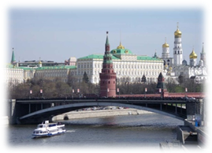
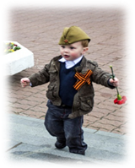
«Диалог с семьей» № 4
Советы для родителей «Как воспитать патриота?»
В основе нравственно-патриотического воспитания ребенка лежит развитие его нравственных чувств.
Немалое значение для воспитания у детей интереса и любви к родному краю имеет ближайшее окружение. Постепенно ребенок знакомится с детским садом, своей улицей, городом, а затем и со страной, ее столицей и символами.
Любой край, область, даже небольшая деревня неповторимы!
В каждом месте своя природа, свои традиции и свой быт. Отбор соответствующего материала позволяет формировать у дошкольников представление о том, чем славен родной край.
Родной город... Во время прогулок со своим ребёнком расскажите ему, что родной город славен своей историей, традициями, достопримечательностями, памятниками, лучшими людьми.
В нравственно-патриотическом воспитании огромное значение имеет пример взрослых, в особенности же близких людей. На конкретных фактах из жизни старших членов семьи (дедушек и бабушек, участников Великой Отечественной войны, их фронтовых и трудовых подвигов) необходимо привить детям такие важные понятия, как "долг перед Родиной", "любовь к Отечеству", "ненависть к врагу", "трудовой подвиг" и т.п.
Дошкольникам необходимо знать и изучать культуру своих предков.
Именно акцент на знание истории народа, его культуры поможет в дальнейшем с уважением и интересом относиться к культурным традициям других народов.
Показать детям через малое большое, зависимость между деятельностью
одного человека и жизнью всех людей —вот что важно для воспитания
нравственно-патриотических чувств дошкольника!
Это будет способствовать правильному развитию и микроклимата в семье, и воспитанию любви к своей стране. Например, воспитывая у детей любовь к своему городу, необходимо подвести их к пониманию того, что их город — частица Родины, поскольку во всех местах, больших и маленьких, есть много общего.

Slide 6
«Диалог с семьей» № 4
Чувство Родины...
Оно начинается у ребенка с отношения к семье, к самым близким людям — к матери, отцу, бабушке, дедушке. Это корни, связывающие его с родным домом и ближайшим окружением.
Продолжением нравственно-патриотического воспитания является знакомство детей с другими городами России, со столицей нашей Родины, с гимном, флагом и гербом государства.
Неверно полагать, что воспитывая любовь только к семье, мы уже тем самым прививаем любовь к Родине. К сожалению, известны случаи, когда преданность своему дому уживается с безразличием к судьбе страны, а иногда даже с предательством. Поэтому важно, чтобы дети как можно раньше увидели "гражданское лицо" своей семьи. (Знают ли они, за что их дедушка и бабушка получили медали? Знают ли знаменитых предков?..)
Воспитывая дошкольника, родителям необходимо обратить внимание на
воспитание у ребенка любви и привязанности к своей семье, дому, детскому саду, улице, городу;
формирование бережного отношения к природе и всему живому;
воспитание уважения к труду;
развитие интереса к русским традициям и промыслам;
формирование элементарных знаний о правах человека;
расширение представлений о городах России;
знакомство детей с символами государства (герб, флаг, гимн);
развитие чувства ответственности и гордости за достижения страны;
формирование толерантности, чувства уважения к другим народам, их традициям.
Задача родителей — отобрать из массы впечатлений, получаемых ребенком,
наиболее доступные ему: природа и мир животных дома (детского сада, родного края); труд людей, традиции, общественные события и т. д.
Причем эпизоды, к которым привлекается внимание детей, должны быть яркими, образными, конкретными, вызывающими интерес.
Поэтому, начиная воспитывать маленького патриота, родители сами обязаны хорошо знать свой край, традиции народа и продумать, что целесообразнее показать и рассказать детям, особо выделив наиболее характерное для данной местности.

Slide 7
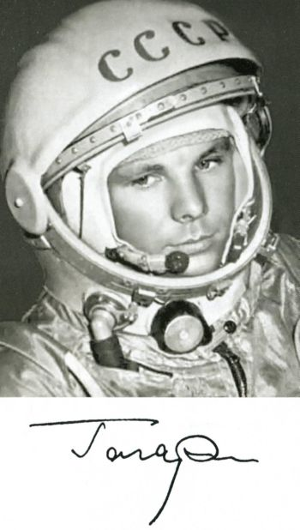
«Диалог с семьей» № 4
ПРАЗДНИКИ КАЛЕНДАРЯ
День космонавтики – праздник, посвященный первому полету человека в космос, его отмечают во всем мире 12 апреля.
12 апреля 1961 года первый орбитальный полет вокруг Земли выполнил советский космонавт Юрий Гагарин на космическом корабле «Восток»
Земля впервые отправляла своего сына к звездам. Первый полет в космос стартовал с космодрома Байконур. Полет, ставший прорывом в освоении космического пространства, длился всего 108 минут — облетев весь шар земной, корабль приземлился благополучно недалеко от деревни Смеловка (Саратовская область). Первый космонавт, покоривший космические просторы, имя которого узнали во всем мире, получил досрочно звание майора и Героя Советского Союза, а день его полета стал национальным праздником.
Впервые праздник День космонавтики отметили уже через год после этого знаменательного события — 12 апреля 1962 года.
ИНТЕРЕСНЫЕ ФАКТЫ
Лайка — первая собака, которая в 1957-м побывала в космосе – она обречена была изначально и погибла от перегрева через несколько часов после запуска аппарата «Спутник-2».
Собаки Белка и Стрелка оказались более удачливыми – за ними закрепилось первенство освоения космического пространства. Советский космический корабль «Восток» совершил суточный полет с возвращением на Землю с собаками Белкой и Стрелкой на борту в августе 1960.
Первыми облетели вокруг Луны черепахи — советский корабль Зонд-5 с черепахами на борту совершил путешествие вокруг спутника в 1968-м. Черепах выбрали для этой миссии, так как они выносливы и не требовательны к пище и воздуху.
Космонавтам плакать в космосе не рекомендует, так как слезы в условиях невесомости не стекают по щекам, а остаются на поверхности глаза в виде шариков, что вызывает неприятные и болезненные ощущения.

Slide 8
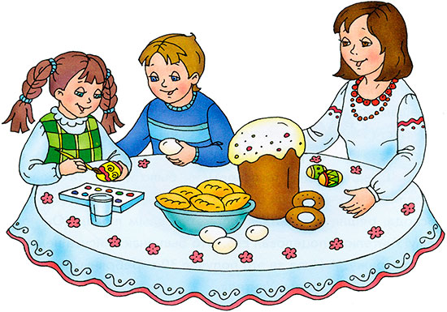
«Диалог с семьей» № 4
ПРАЗДНИКИ КАЛЕНДАРЯ
Вербное воскресенье - праздник вход Господа в Иерусалим. Этот праздник христианская Церковь ввела в IV веке, а у нас на Руси он начал отмечаться в X веке. Согласно Библейскому сюжету в этот день Иисус въехал в ворота Иерусалима на осле. Его торжественно встречали горожане и бросали под ноги пальмовые ветви – символ мира, спокойствия. На Руси верба ассоциировалась с пальмовыми ветками.
На праздник принято освещать вербу и хранить ее дома весь год в переднем углу за иконами. Считается, что верба имеет свойство наделять здоровьем людей и скот, предостерегать от болезней и от нечистой силы. Существует много обычаев и поверий на целебные свойства вербы.
Один из древних обычаев обогащает детей здоровьем: родители, придя из церкви с освященной вербой, начинали стегать ею своих детей, при этом приговаривая: «Верба – хлест, бьет до слез, верба красна, бьет не напрасно». Также, в народе кроме детей хлыстали освещенной вербой и себя, чтобы пополнить себя здоровьем, при этом приговаривая: «Не я бью, верба бьет». Освещенной вербой еще постегивали и новобрачных или молодых девушек, для того, чтобы у них родилось немало здоровых детей.
Пасха — Светлое Христово Воскресение. Это главное событие в духовной жизни христиан. Готовились к нему 7 недель — 49 дней. А неделя перед Пасхой называлась Великой, или Страстной.
Готовясь к Пасхе, люди преисполняются радости и веры. С Чистого Четверга начинается любимое действо — раскрашивание и роспись яиц.
В ночь Воскресения Христа происходит праздничное богослужение. В красивых корзинах к церкви несут куличи, пасху, писанки и крашанки для освещения. Вернувшись домой, люди разговляются — едят вкусную пищу после Великого поста. Богатый пасхальный стол является символом небесной радости.

Slide 9
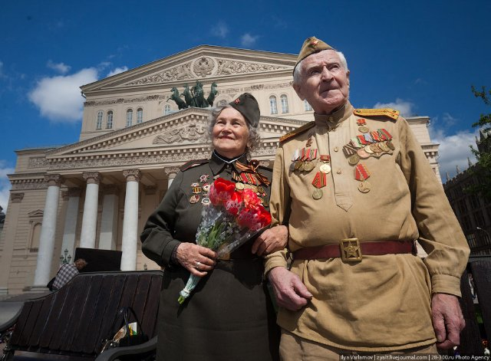
«Диалог с семьей» № 4
ПРАЗДНИКИ КАЛЕНДАРЯ
На протяжении долгих лет первомайский праздник назывался днём Международной солидарности трудящихся. Каждый год в этот день школьники, студенты и трудящиеся шли на демонстрации. Взрослые несли в руках большие флаги, цветы и транспаранты, а в руках у детишек были маленькие флажки и воздушные шарики. Все радовались весне, обновлению природы и теплым солнечным лучам.
Победа в Великой Отечественной войне — подвиг и слава нашего народа. Как бы ни менялись за последние годы факты нашей истории, 9 мая — День Победы — остается неизменным, всеми любимым, дорогим, трагичным и скорбным, но в тоже время и светлым праздником. 9 мая 1945 года все дальше и дальше теперь от нас эта дата. Но мы помним, какой ценой досталась нашим дедам эта великая Победа.
День Победы.
День Победы – 9 Мая,
Праздник мира в стране и весны,
В этот день мы солдат вспоминаем,
Не вернувшихся в семьи с войны.
В этот день мы чествуем дедов,
Защитивших родную страну,
Подарившим народам Победу,
И вернувшим нам МИР и ВЕСНУ!
(Н.Томилина)

Slide 10
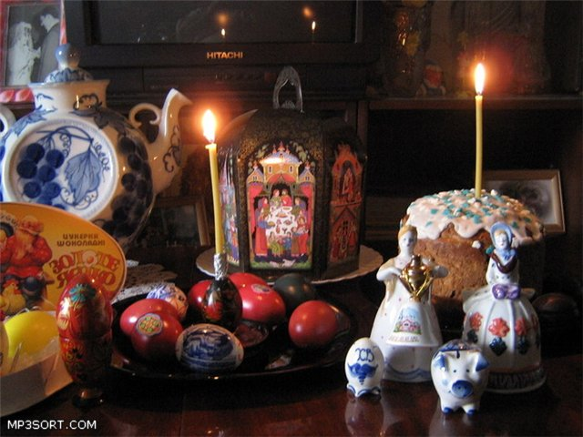
«Диалог с семьей» № 4
ЛИТЕРАТУРНАЯ СТРАНИЧКА
Благослощеье и свет.
Благовещенье и свет, Вербы забелели. Или точно горя нет, Право, в самом деле? Благовестие и смех, Закраснелись почки. И на улицах у всех Синие цветочки. Сколько синеньких цветков, Отнятых у снега.
Снова мир и свеж, и нов,
И повсюду нега.
«Нет в России пальм зеленых»
Нет в России пальм зелёных, Лишь берёзоньки да клёны, Да пушится над водой Верба веткой молодой.
Верба ветки дарит нам – Отнесём их в Божий храм, И под колокольный звон Их положим у икон.
Т. Шорыгина
Пасхальный звон, и яйца с куличами.
Берёзки встали белыми свечами.
И над землёй несётся благовест:
Христос воскрес!
Воистину воскрес!
И верба в честь Святого Воскрешенья
Весенние надела украшенья...
И словно храм, наполнен пеньем лес:
Христос воскрес!
Воистину воскрес! А. Усачев

Slide 12
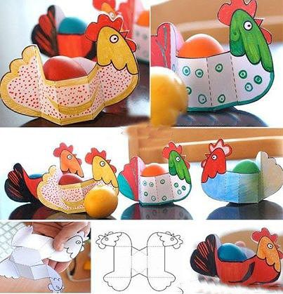
«Диалог с семьей» № 4
ДЕЛАЕМ ВМЕСТЕ С ДЕТЬМИ
«Пасхальная курочка»
Пасха – это семейный праздник, когда за одним столом собирается много друзей и родственников. На Пасху принято делать и дарить друг другу маленькие подарки: пасхальные корзинки с крашеными или декоративными яйцами, пасхальные куличи, пасхальные сувениры.
Особенно интересно участвовать в подготовке к празднику и изготовлении поделок на Пасху своими руками детям.
Сегодня мы предлагаем Вам сделать вместе с детьми пасхальных курочек.
Для работы понадобятся: картон, белая бумага (из альбома), простой карандаш, ножницы, цветные карандаши, фломастеры или краски, клей, кисть для клея и, конечно же, хорошее настроение.
Этапы работы:
1. На картоне делаем разметку выкройки будущей поделки. Примерный вариант выкройки представлен на фотографии. Вырезаем выкройку.
2. С помощью выкройки размечаем на белой бумаге будущую поделку.
3. Вырезаем поделку.
4. Раскрашиваем курочку с лицевой стороны по собственному замыслу.
5. По намеченным линиям сгибаем поделку.
6. Склеиваем поделку в области головы и хвоста.
7. Наша курочка готова.
Светлой Пасхи Вам и Вашим детям!

Slide 13
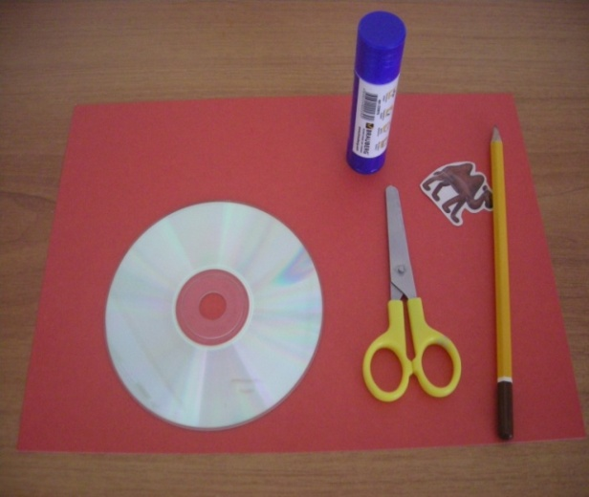
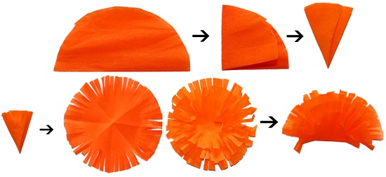
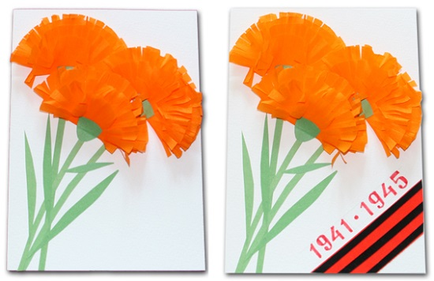
«Диалог с семьей» № 4
ДЕЛАЕМ ВМЕСТЕ С ДЕТЬМИ
открытка «С Днем Победы»
Для ее изготовления нам понадобятся: картон для основы, гофрированная красная, розовая или оранжевая бумага для цветов, цветная бумага, ножницы, клей, простой карандаш, фломастеры, линейка, циркуль.
1. На красной, розовой или оранжевой гофрированной бумаге рисуем по 3 круга разного диаметра – 10 см, 8 см и 6 см. Каждый складываем, как показано на схеме. Получаем треугольник, на котором нарезаем бахрому.
2. Все кружки разворачиваем и раскладываем по три, друг на друга, разного диаметра. Склеиваем их по центру.
3. Каждый полученный цветок складываем пополам так, чтобы самый меньший кружок был снаружи.
4.Из зеленой бумаги вырезаем стебли и листья цветов.
5. На открытку приклеиваем цветы, нанося клей на их основание, к ним стебельки и листики.
6. Украшаем открытку ленточкой и праздничной надписью. Ленточку можно сделать, вырезав из оранжевой цветной бумаги, полоску, шириной 3 см, и наклеив на нее три тонкие черные полоски, шириной 4-5 мм.
7. Вот и всё. Наша открытка ГОТОВА!

Slide 14
«Диалог с семьей» № 4
СПЕЦИАЛИСТЫ СОВЕТУЮТ
«Развитие читательского интереса у дошкольников»
Ребенок, приученный к книге, обладает бесценным даром легко входить в содержание услышанного или прочитанного и проживать его.
Книга вводит ребенка в мир человеческих чувств: радостей, страданий, отношений, побуждений, мыслей, поступков, характеров. Книга раскрывает человеческие и духовные ценности. Книга, прочитанная в детстве, оставляет более сильный след, чем книга, почитанная в зрелом возрасте.
Заинтересовать ребенка книгой, чтением
помогут следующие рекомендации. 1. Читайте сами. Дети должны видеть родителей читающими. 2. Первые книги у ребенка должны быть красочно оформлены, тогда они еще до чтения заинтересуют. В то же время они не должны состоять только из иллюстраций, тогда их смысл будет понятным уже после беглого просмотра, и желание читать пропадет.
3. Читайте ребенку систематически. Это сформирует у ребенка привычку ежедневного общения с книгой. Читать следует не более 15-20 минут, потому что затем внимание дошкольника рассеивается. 4. Во время чтения художественной литературы читайте с выражением, меняя интонацию в зависимости от персонажа; как можно чаще показывайте иллюстрацию к тексту; это повышает интерес у ребёнка.
5. Обсуждайте прочитанную детскую книгу с ребенком. 6. Рассказывайте ребенку об авторе прочитанной книги.
7. Старайтесь прервать чтение на самом увлекательном эпизоде. Ребенок домысливает продолжение .
8. Рекомендуйте ребенку книги своего детства, делитесь своими детскими впечатлениями от чтения той или иной книги, сопоставляйте ваши и его впечатления.
9. Воспитывайте бережное отношение к книге. Учите брать книги чистыми руками, перелистывать страницы книг по одной. 10. Рисуйте по мотивам прочитанных книг. Взрослый может предложить детям нарисовать запомнившегося героя, понравившийся сюжет.
11. В доме обязательно должна быть детская библиотечка, которая периодически пополняется.

Slide 15
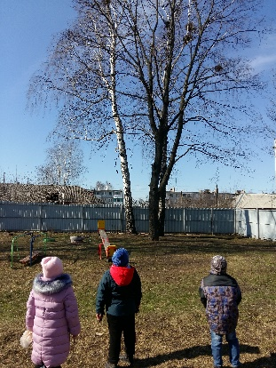
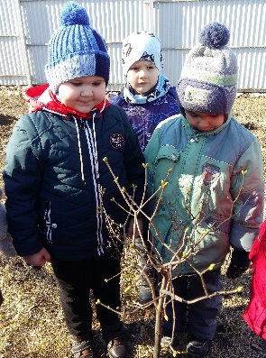
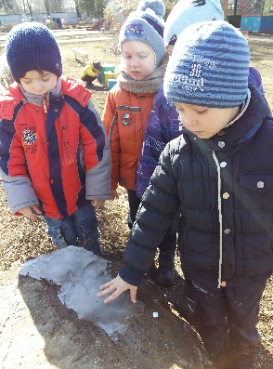
Прогулка в жизни ребенка занимает важное место, поэтому ребенку нужно гулять как можно больше. Однако не все родители знают о значении прогулки для детей.
Во – первых, прогулка является надежным средством укрепления здоровья и профилактики утомления. Пребывание на свежем воздухе положительно влияет на обмен веществ, способствует повышению аппетита, усвояемости питательных веществ, особенно белкового компонента пищи. С их помощью можно улучшить состояние организма в целом. Во время пребывания на свежем воздухе легкие очищаются от аллергенов и пыли, благодаря этому улучшаются функции верхних дыхательных путей и слизистой носа. Прогулка является первым и наиболее доступным средством закаливания детского организма. Она способствует повышению его выносливости и устойчивости к неблагоприятным воздействиям внешней среды, особенно к простудным заболеваниям.
Во – вторых, за счет двигательной активности детей развивается общее физическое состояние организма, укрепляется здоровье, повышается общий эмоциональный фон. Создаются наиболее благоприятные условия для проявления товарищеских чувств, взаимопомощи, взаимовыручки, сочувствия и участия.
В – третьих, прогулка способствует умственному воспитанию. Во время пребывания на участке дети получают много новых впечатлений и знаний об окружающем. Из наблюдений они узнают об особенностях сезонных изменений в природе, подмечают связи между различными явлениями, устанавливают элементарную зависимость. Наблюдения вызывают у них интерес, ряд вопросов, на которые они стремятся найти ответ. Все это развивает наблюдательность, расширяет представления об окружающем, будит мысль и воображение детей.
И наконец, прогулка — это элемент режима, который прописан в СанПиНе 2.4.1.3049-13.
Дорогие родители, гуляйте с детьми, ведь прогулка весной — это время новых открытий и впечатлений, это возможность интересно и полезно провести со своими детьми время. И еще - в это время года природа особенно красива! Кроме того, любая прогулка (и особенно в межсезонье) – это доступный способ нагулять хороший аппетит, физически окрепнуть, поднять себе настроение и иммунитет. Ребенок в целом лучше себя чувствует. Если взять себе за привычку гулять при любой погоде, то детский организм приспосабливается к любым температурным перепадам и не будет страдать от простуды при первых порывах ветра или дождя.
СПЕЦИАЛИСТЫ
СОВЕТУЮТ
«Прогулка
в жизни ребенка»

Slide 16
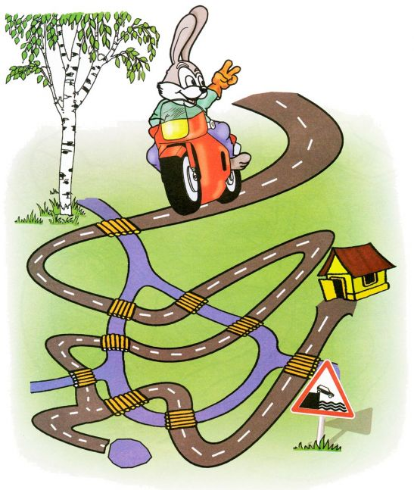
«Диалог с семьей» № 4
Ребусы и головоломки для детей
Этот ребус для детей состоит всего из 6 букв, из которых нужно сложить слово из 9 букв.
Помоги Зайчику найти правильную дорогу до дома.

Slide 17
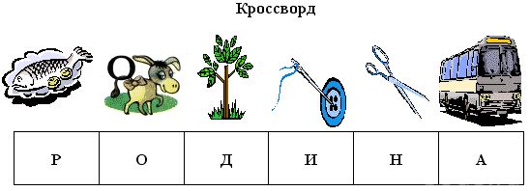
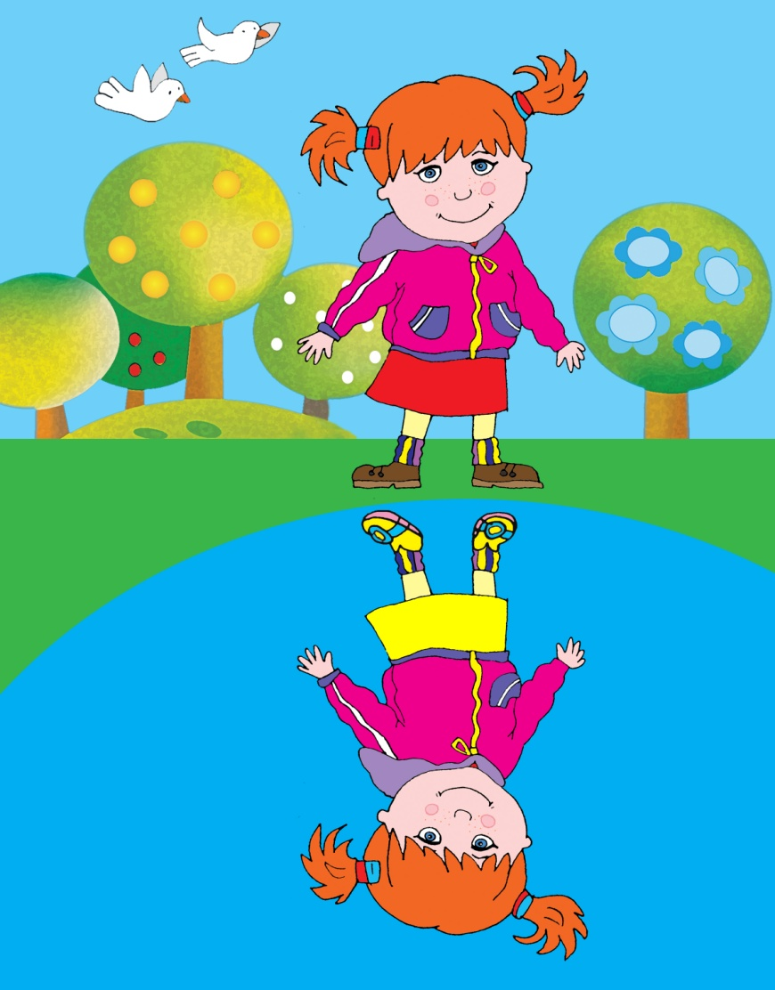
Найди отличия между девочкой и её отображением в воде

Slide 18
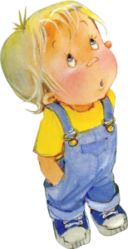
«Диалог с семьей» № 4
Говорят дети.
«Кто такие лунатики?»
Это такие люди, они ходят в темноте и ничего не бояться.
Это звёздочки такие, которые живут на небе.

Slide 19
«Диалог с семьей» № 4
Говорят дети.
«Почему празднуем День Победы?»
Когда закончилась война, то решили сделать праздник и назвали его День Победы и решили его отмечать.
Потому что закончилась война и это самый главный праздник!
Потому что окончена война, все солдаты строятся, идут на парад, отмечают День Победы!
Потому, что наши военные люди защищали людей от врагов и победили!
В этот день приносят цветы к вечному огню и дарят цветы старым людям.

Slide 20
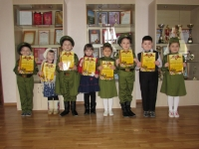
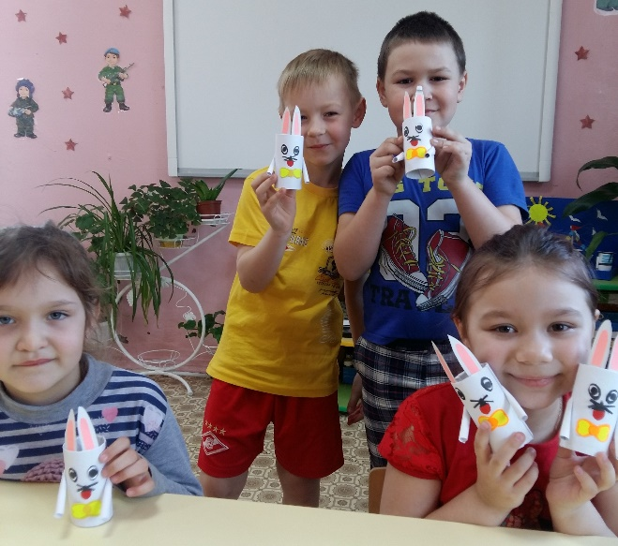
«Диалог с семьей» № 4
Из жизни нашего ДОУ
О войне мы говорим стихами
В МБУК «ЦКИД» МО ШАХТЕРСКОЕ состоялся общепоселковый конкурс чтецов «О войне мы говорим стихами», посвященный 75-летию Победы в ВОВ, в котором воспитанники нашего ДОУ приняли активное участие. Он в очередной раз продемонстрировал нам насколько талантливы наши дети.
В умении выразительно, эмоционально и артистично прочитать стихотворения соревновались более 30 чтецов в возрасте от 5 до 17 лет. Конкурс проходил в трех возрастных категориях. Оценивало конкурсантов компетентное жюри. Восемь воспитанников нашего детского сада приняли участие в конкурсе, из них 5 получили награды: Матвей М. (Лауреат), Софья С., Николай Е. (Диплом I степени), Ярослав Г. (Диплом II степени), Надежда Е. (Диплом III степени).
Пасхальный сувенир.
В преддверии этого праздника с детьми подготовительной группы Надеждой Владимировной был проведен мастер – класс по изготовлению пасхального сувенира. Для работы понадобились следующие материалы: втулка от туалетной бумаги, клей, ножницы, цветная бумага и немного усидчивости и терпения. И с ребятами были изготовлены сувениры – пасхальные зайчики. Поделки получились очень симпатичные.

